Slide 1
Il monitoraggio delle acque superficiali: l’impatto degli scarichi dei depuratori sulla qualità delle acque
del fiume Ticino
e dei principali affluenti
Manuela Vailati
Sesto Calende, 10 ottobre 2024

Slide 2
1° fase: Aggiornamento censimento depuratori
Anno 2019-2021
Effettuazione di sopralluoghi in tutti gli impianti di depurazione (a servizio dei comuni del parco oppure e quelli che hanno uno scarico afferente al bacino del Ticino);
Raccolta dei dati di funzionalità e informazioni sulla programmazione (manutenzione, upgrading, ecc.) degli impianti;
Aggiornamento dei punti di scarico degli impianti e rilievo dello stato dei relativi recettori idrici;
Inserimento in ambito GIS del Parco dei dati raccolti ai fini di una restituzione cartografica complessiva;
Scelta dei punti di monitoraggio sul fiume Ticino e suoi affluenti per la valutazione dell’impatto degli scarichi dei depuratori presenti.

Slide 3
Il programma
1° fase del programma
Riscontro dello stato di fatto degli impianti di depurazione presenti sul territorio, in relazione a quanto in passato verificato attraverso l’iniziativa “censimento degli impianti di depurazione presenti nel territorio del Parco del Ticino 2001 e 2004” e successivi aggiornamenti del 2010.
2° fase del programma
Monitoraggio dello stato qualitativo delle acque del Ticino con l’obiettivo di caratterizzarlo in relazione all’impatto degli scarichi dei depuratori, tenuto conto degli esiti della prima fase del programma.

Slide 4
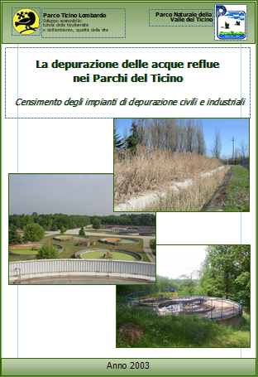
Censimento degli impianti di depurazione presenti nel territorio del Parco del Ticino 2001 e 2004 e successivi aggiornamenti del 2010

Slide 5
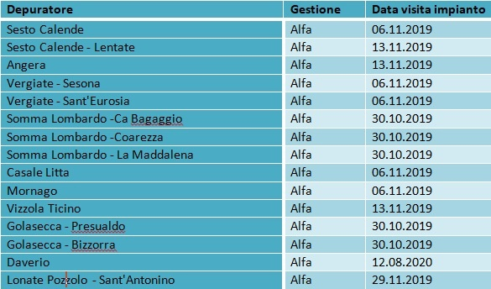
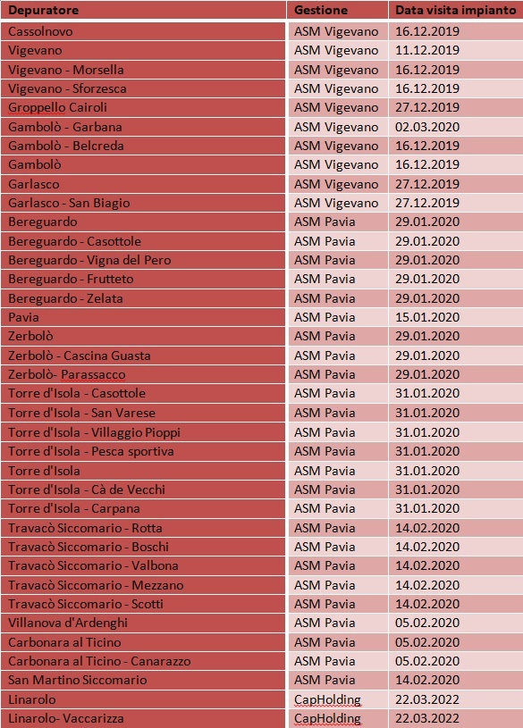
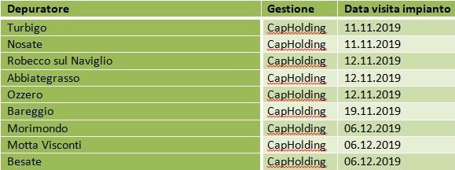
Sopralluoghi in 65 Impianti
15
37
9
4

Slide 6
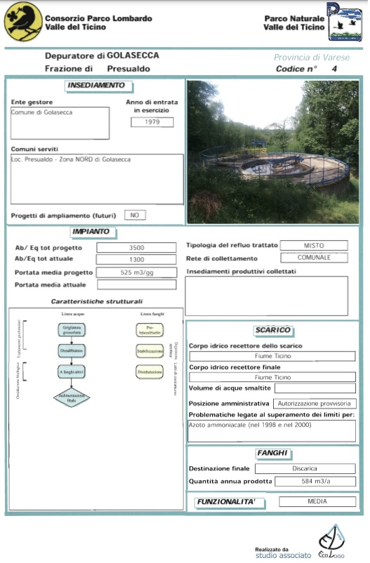
Scheda dell’impianto

Slide 7
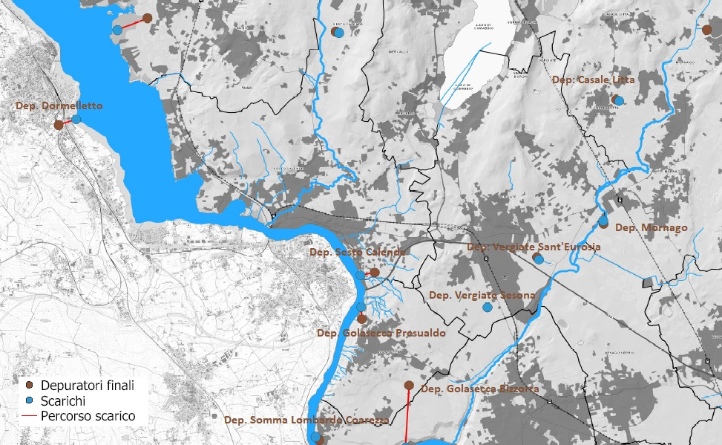
Censimento depuratori e punti di scarico

Slide 8
Considerazioni generali conseguenti la fase di aggiornamento del censimento dei depuratori
Tutti i comuni del Parco del Ticino hanno un sistema di depurazione.
Nel giro di 10 anni la maggior parte degli impianti hanno subito degli upgrandig e adattamenti per rispettare le nuove norme e limiti normativi.
L’istituzione del Gestore Unico ha determinato un miglioramento sostanziale degli impianti rispetto alle passate gestioni comunali.
Alcuni impianti hanno avuto un giudizio di NON CONFORMITA’ da parte di ARPA o NON FUNZIONANTE.
Si tende a dismettere i piccoli impianti per collettare i reflui ai grossi impianti.
Problemi si hanno con gli impianti di grosse dimensioni che generano scarichi di notevole quantità e concentrazione.
Gli scarichi finali dei depuratori sono oggetto di controlli e valutazioni, mentre molte meno informazioni si hanno sugli sfioratori fognari presenti
La competenza dei gestori finisce dove è autorizzato la scarico.
Importante, è l’aver riacquistato i contatti con tutte le realtà depurative.
Difficile la gestione degli impianti di fitodepurazione presenti sul territorio del Parco del Ticino.

Slide 9
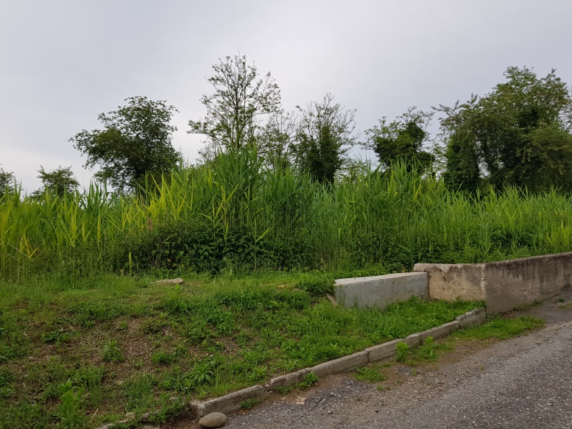
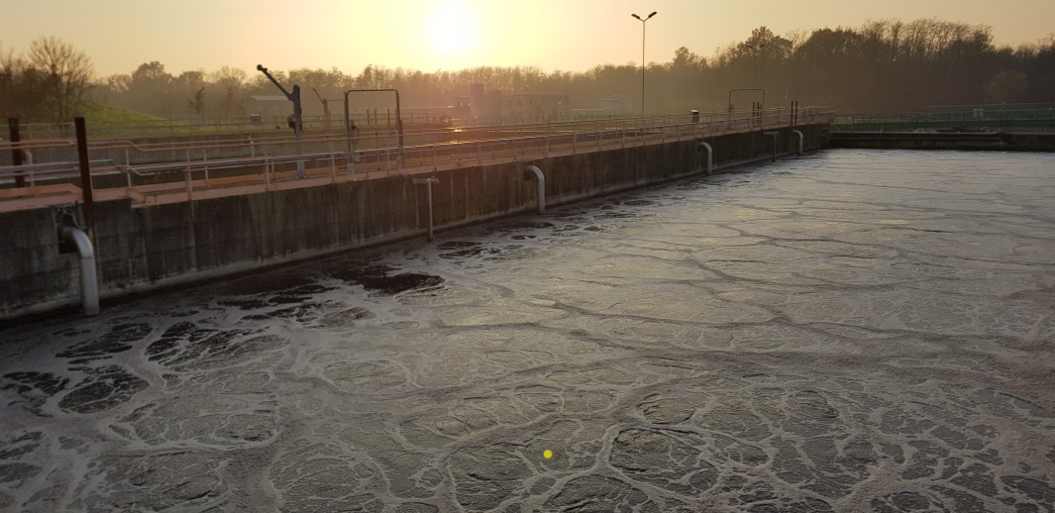
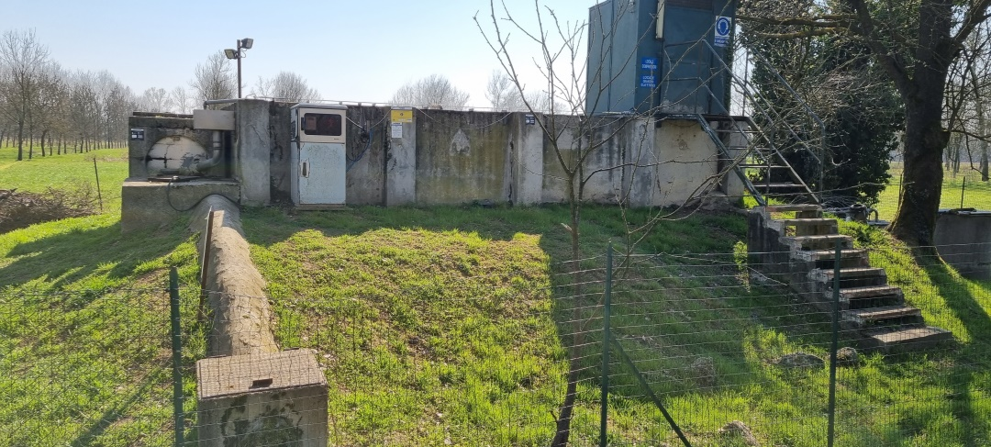
Considerazioni generali conseguenti la fase di aggiornamento del censimento dei depuratori
Alcuni impianti NON CONFORMI
9 impianti di fitodepurazione
Molti piccoli impianti dismessi per collettamento ai grandi

Slide 10
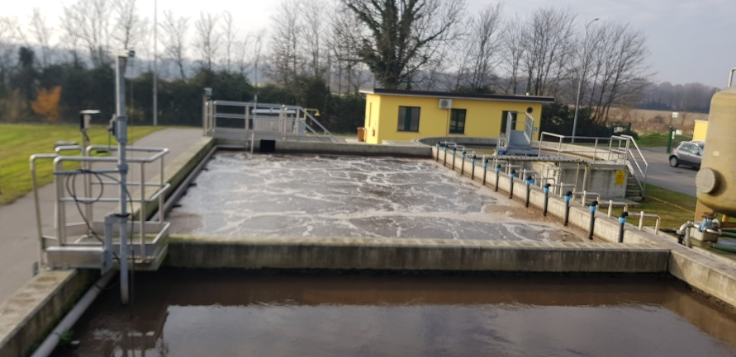
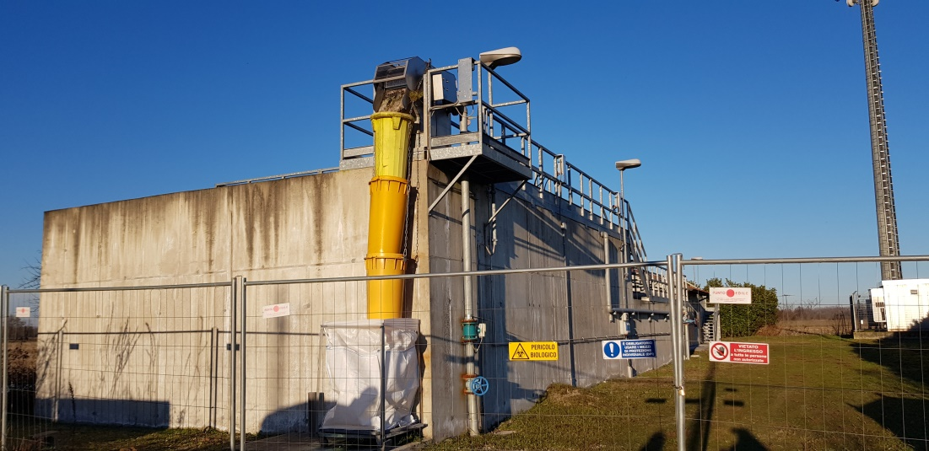
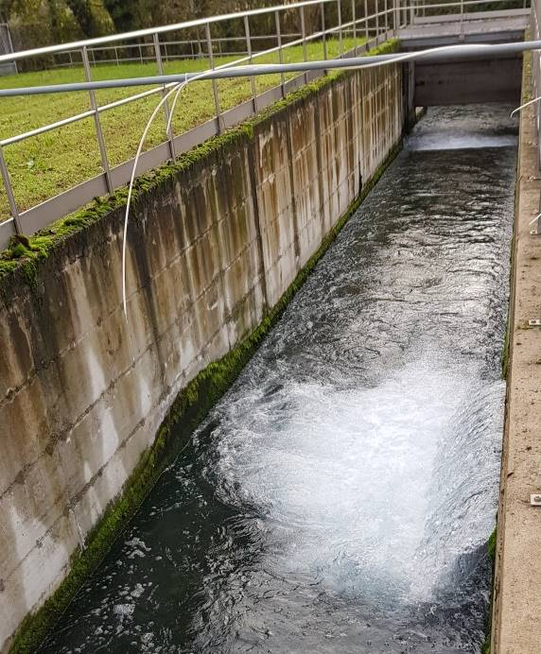
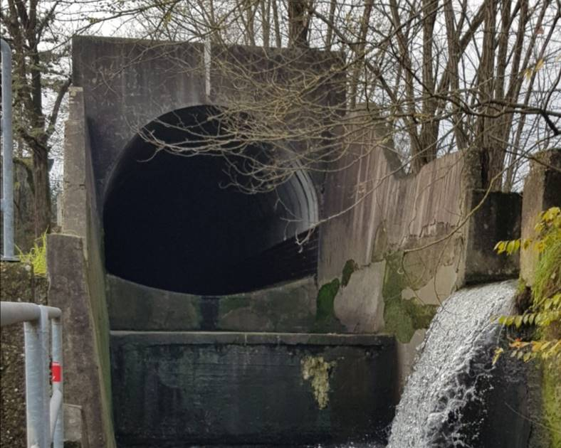
Considerazioni generali conseguenti la fase di aggiornamento del censimento dei depuratori
Quasi tutti gli impianti upgrading o addirittura rifatti
(ad es Zerbolò)
Tutti i comuni hanno depuratore
(ad es Morimondo)
Grossi impianti grossi scarichi
(Robecco sul Naviglio)
E gli scolmatori chi li controlla?

Slide 11
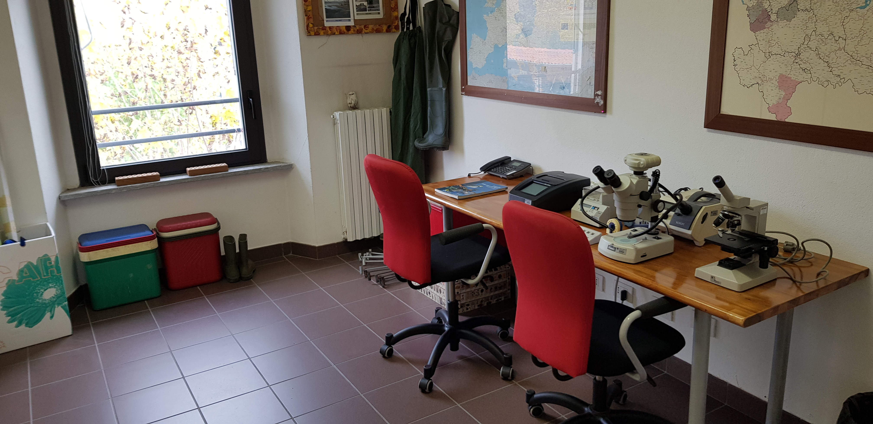
2° fase: il monitoraggio
Integrazione dell’esistente rete di monitoraggio dell’ARPA LOMBARDIA, con l’istituzione di 14 stazioni relativizzate ai principali scarichi;
Riallestimenti di un piccolo laboratorio di analisi;
Analisi dei parametri per la definizione del LIMeco (parametri chimico fisici) e dell’indice STAR-ICMi (mappaggio biologico).
Effettuazione di n° 3 campagne di analisi (primaverile, autunnale e invernale) in un arco temporale di 2 anni;
Le analisi microbiologiche (Escherichia coli) sono state affidate a un laboratorio esterno;
Richiesta dei dati di monitoraggio effettuati da ARPA;
Sistematizzazione dei dati nel sistema GIS del Parco con restituzione cartografica della qualità biologica delle acque.

Slide 12
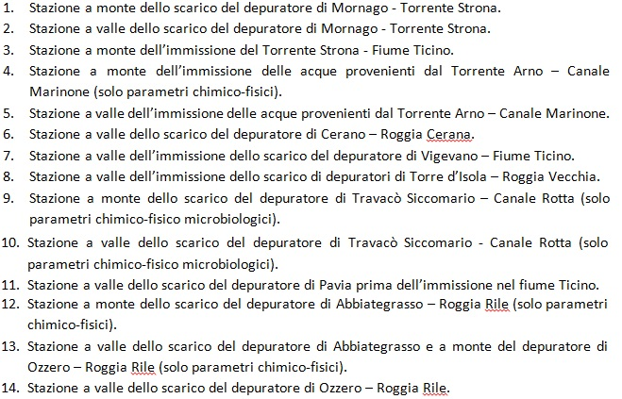
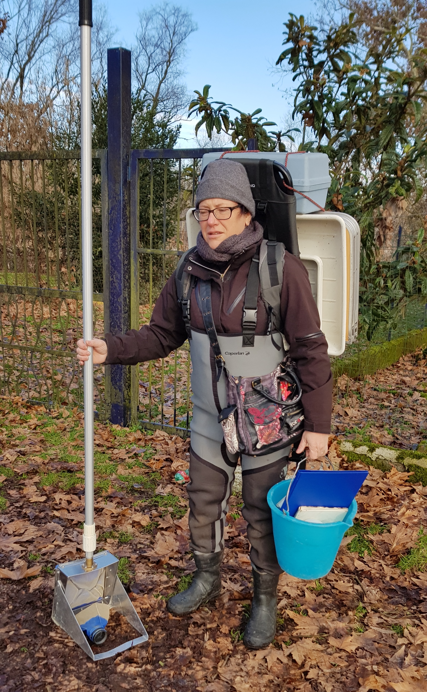
Stazioni di monitoraggio
14 punti di campionamento integrativi al sistema di monitoraggio ufficiale di ARPA

Slide 13
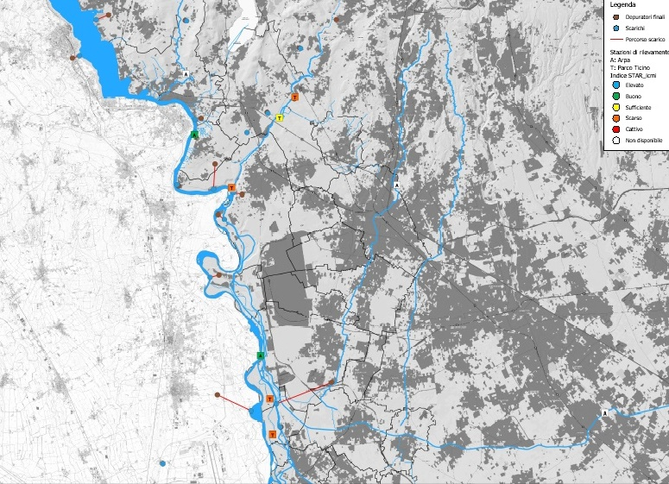
Risultati

Slide 14
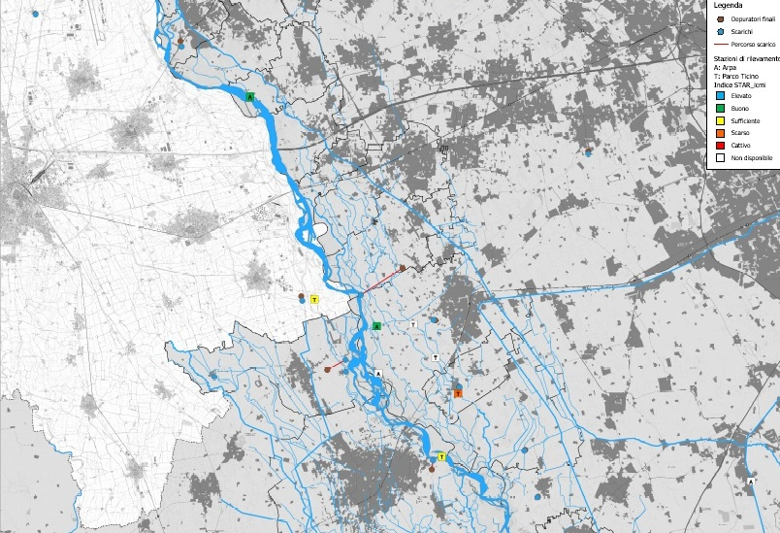
Risultati

Slide 15
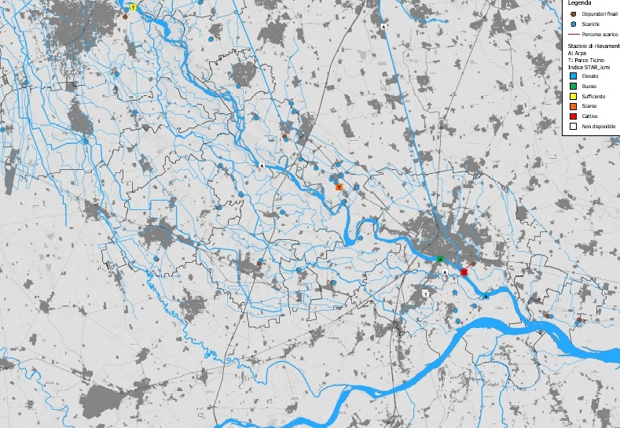
Risultati

Slide 16
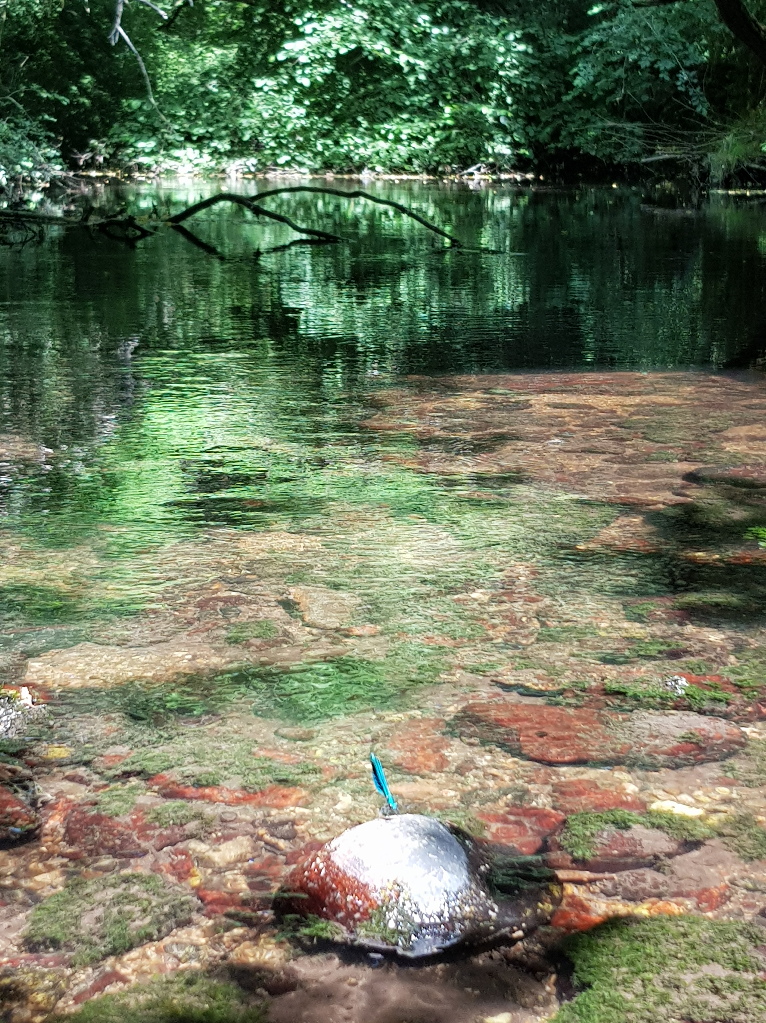
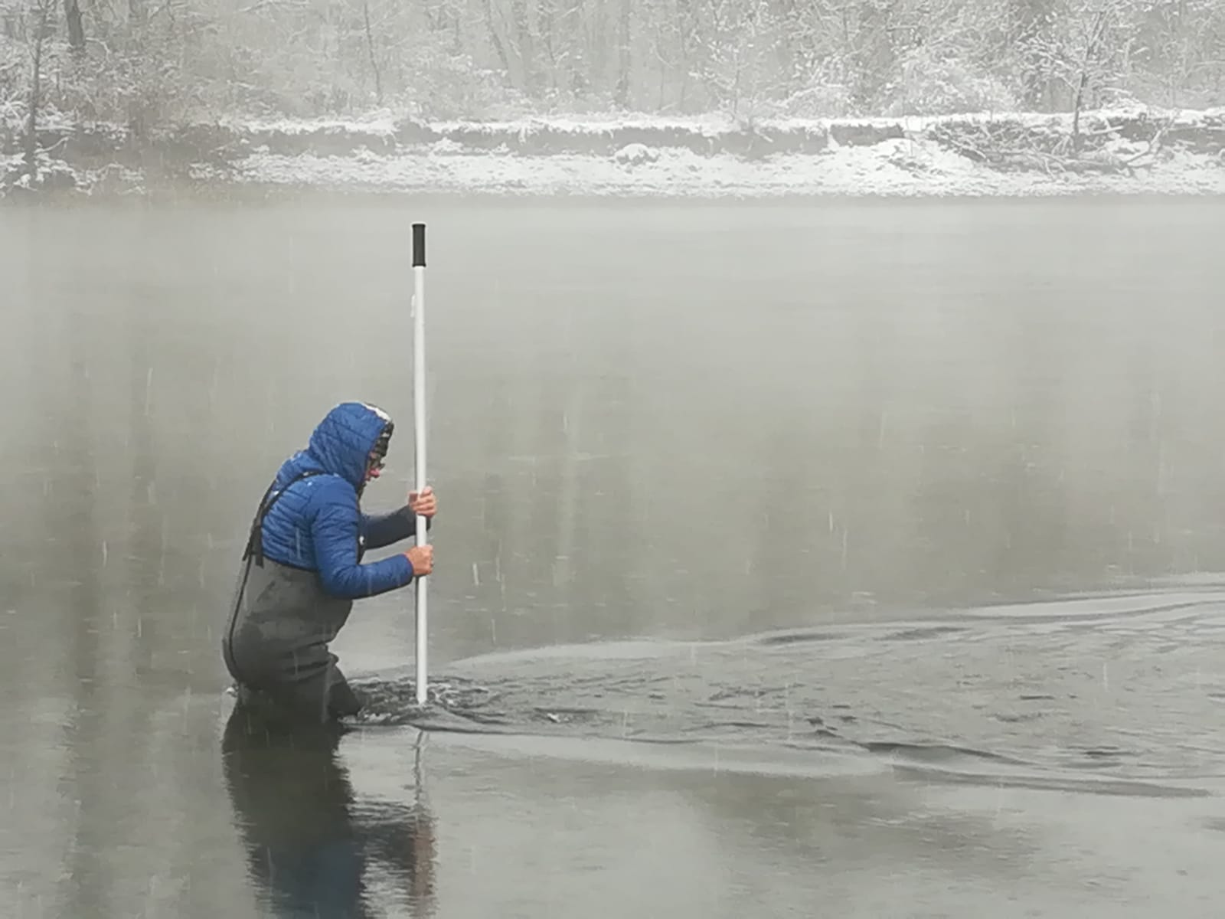
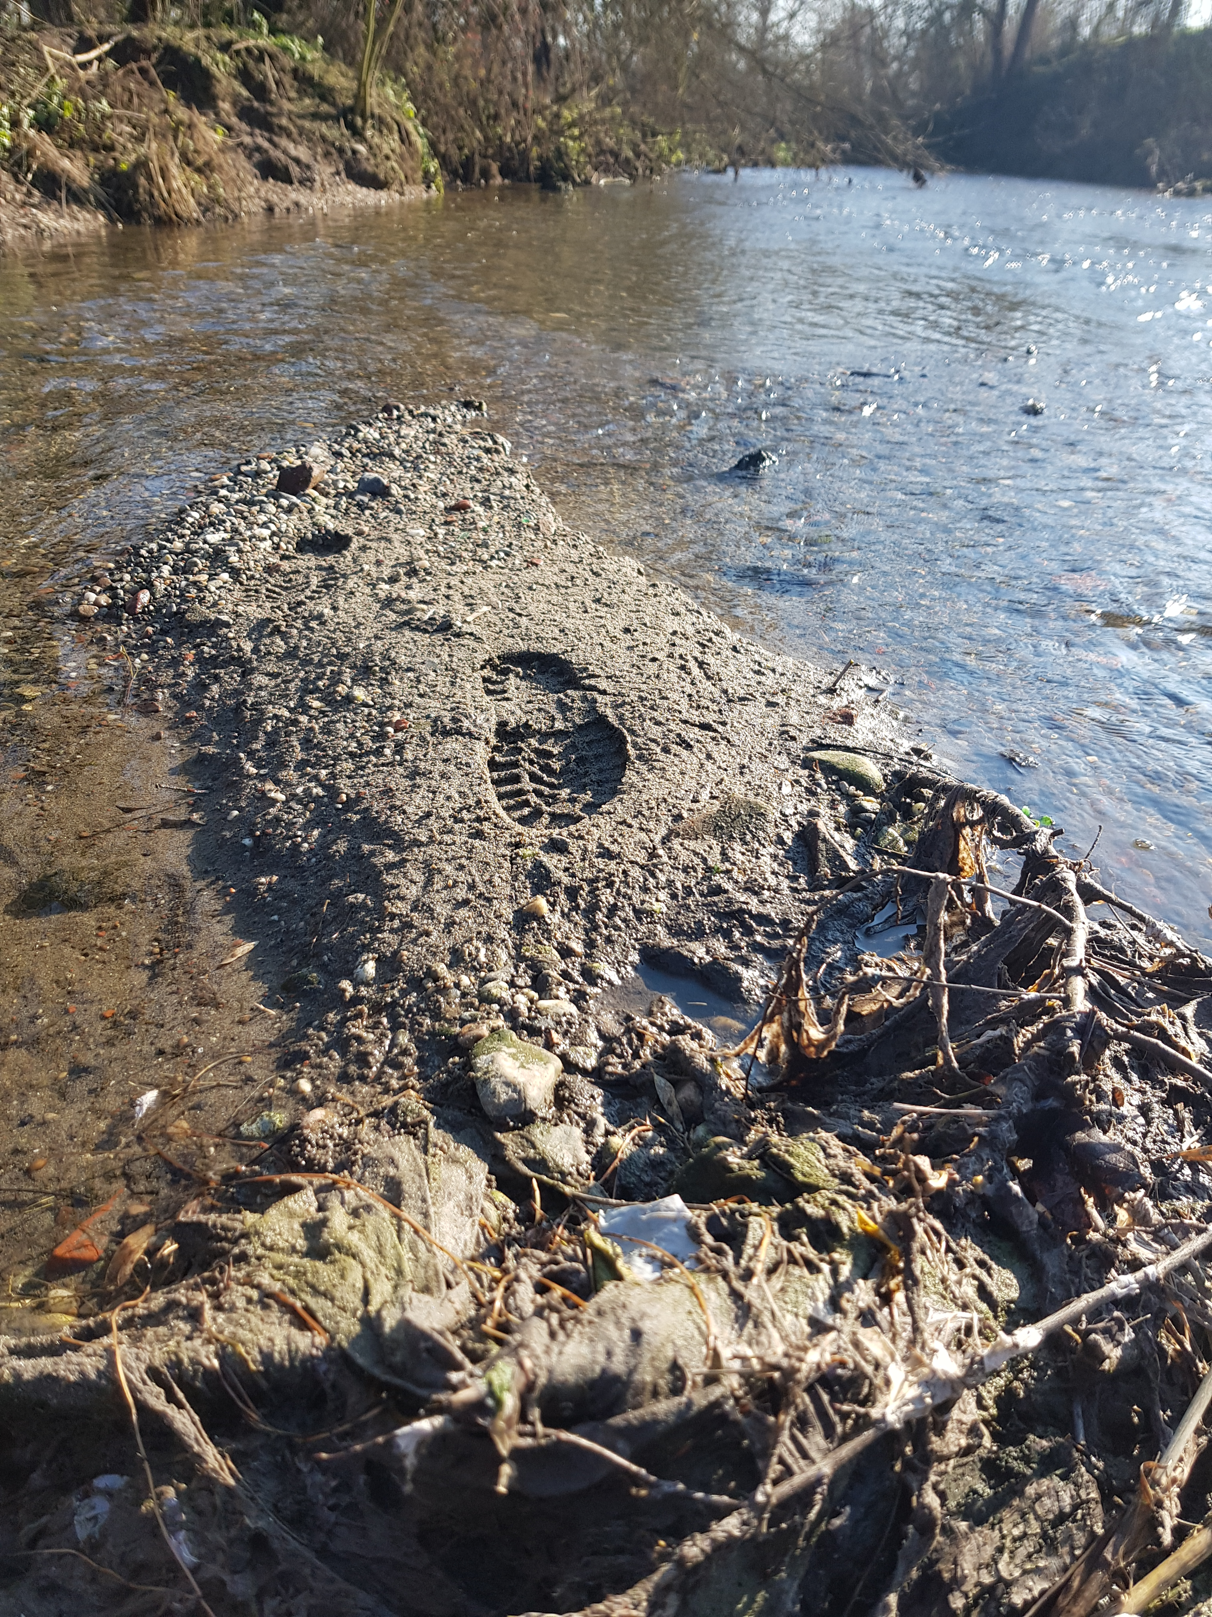
Considerazioni generali conseguenti la fase di monitoraggio
Il fiume Ticino permane sostanzialmente in una situazione di “BUONO” e la presenza degli scarichi dei depuratori non sembrano, se non in situazioni puntuali e riferite a episodi particolari, determinare un diretto scadimento della qualità delle acque del Fiume.

Slide 17
Considerazioni generali conseguenti la fase di monitoraggio
I corsi d’acqua minori, invece, sono fortemente condizionati, nella qualità delle loro acque, dalla presenza di scarichi.
Il fiume Ticino, come sistema complesso, è condizionato, nel suo stato qualitativo, da molti fattori tra i quali, la quantità delle sue acque, è sicuramente quello più rilevante. L’importanza di ricevere acque, dai suoi affluenti, di buona qualità diventa quindi di sostanziale importanza.
Non meno rilevante è comunque avere sistemi secondari non compromessi e inquinati che possano contribuire a un buon sistema ecologico fonte di biodiversità.

Slide 18
Gli scolmatori
Un ulteriore passaggio verso la comprensione della problematica potrebbe essere dato proprio dal censimento, caratterizzazione e valutazione dei sistemi di sfioro fognari.
In molte realtà i soggetti gestori del ciclo integrato delle acque stanno già proponendo e progettando sistemi per la gestione delle acque fognarie di alcuni sfioratori e tali progettualità, in scala ridotta, potrebbero creare miglioramenti sostanziali anche per i corsi d’acque del bacino del fiume Ticino.

Slide 19
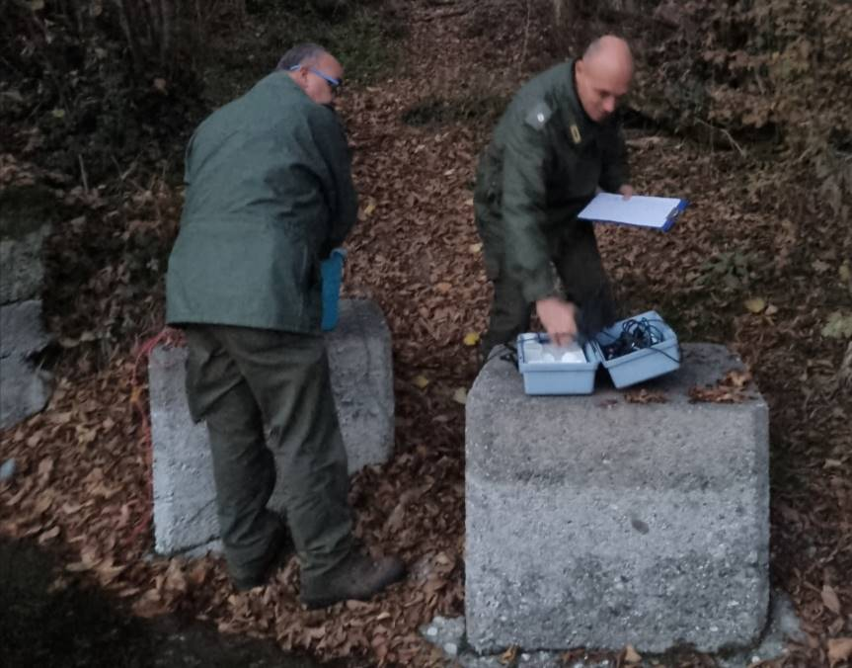
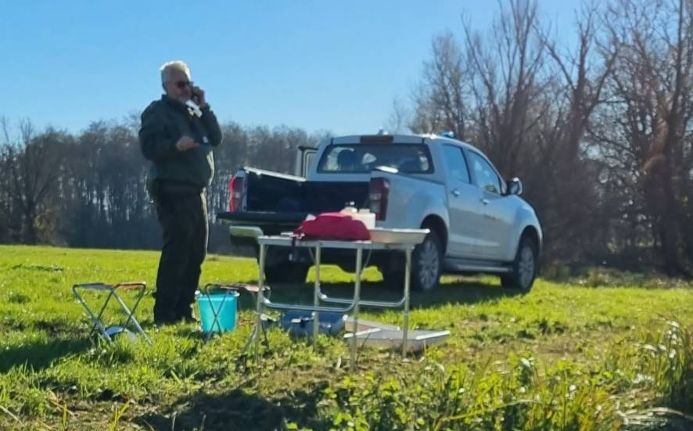
Colgo l’occasione….
Ringrazio per l’aiuto, la disponibilità e la competenza i guardiaparco:
Marco, Matteo, Milena, Davide, Barbara e Orietta

Slide 20
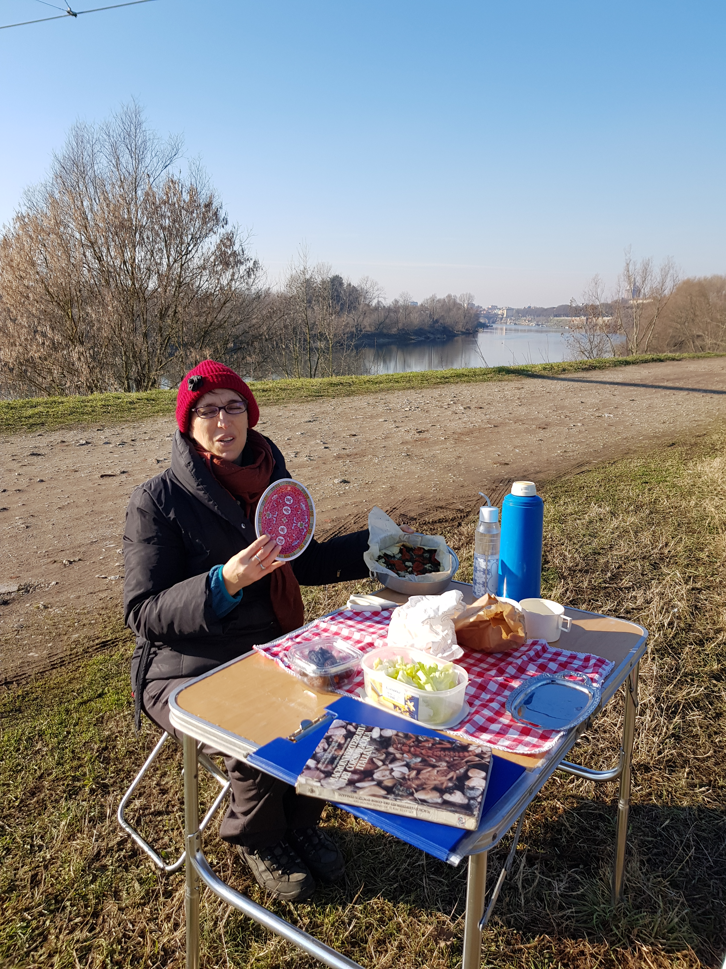
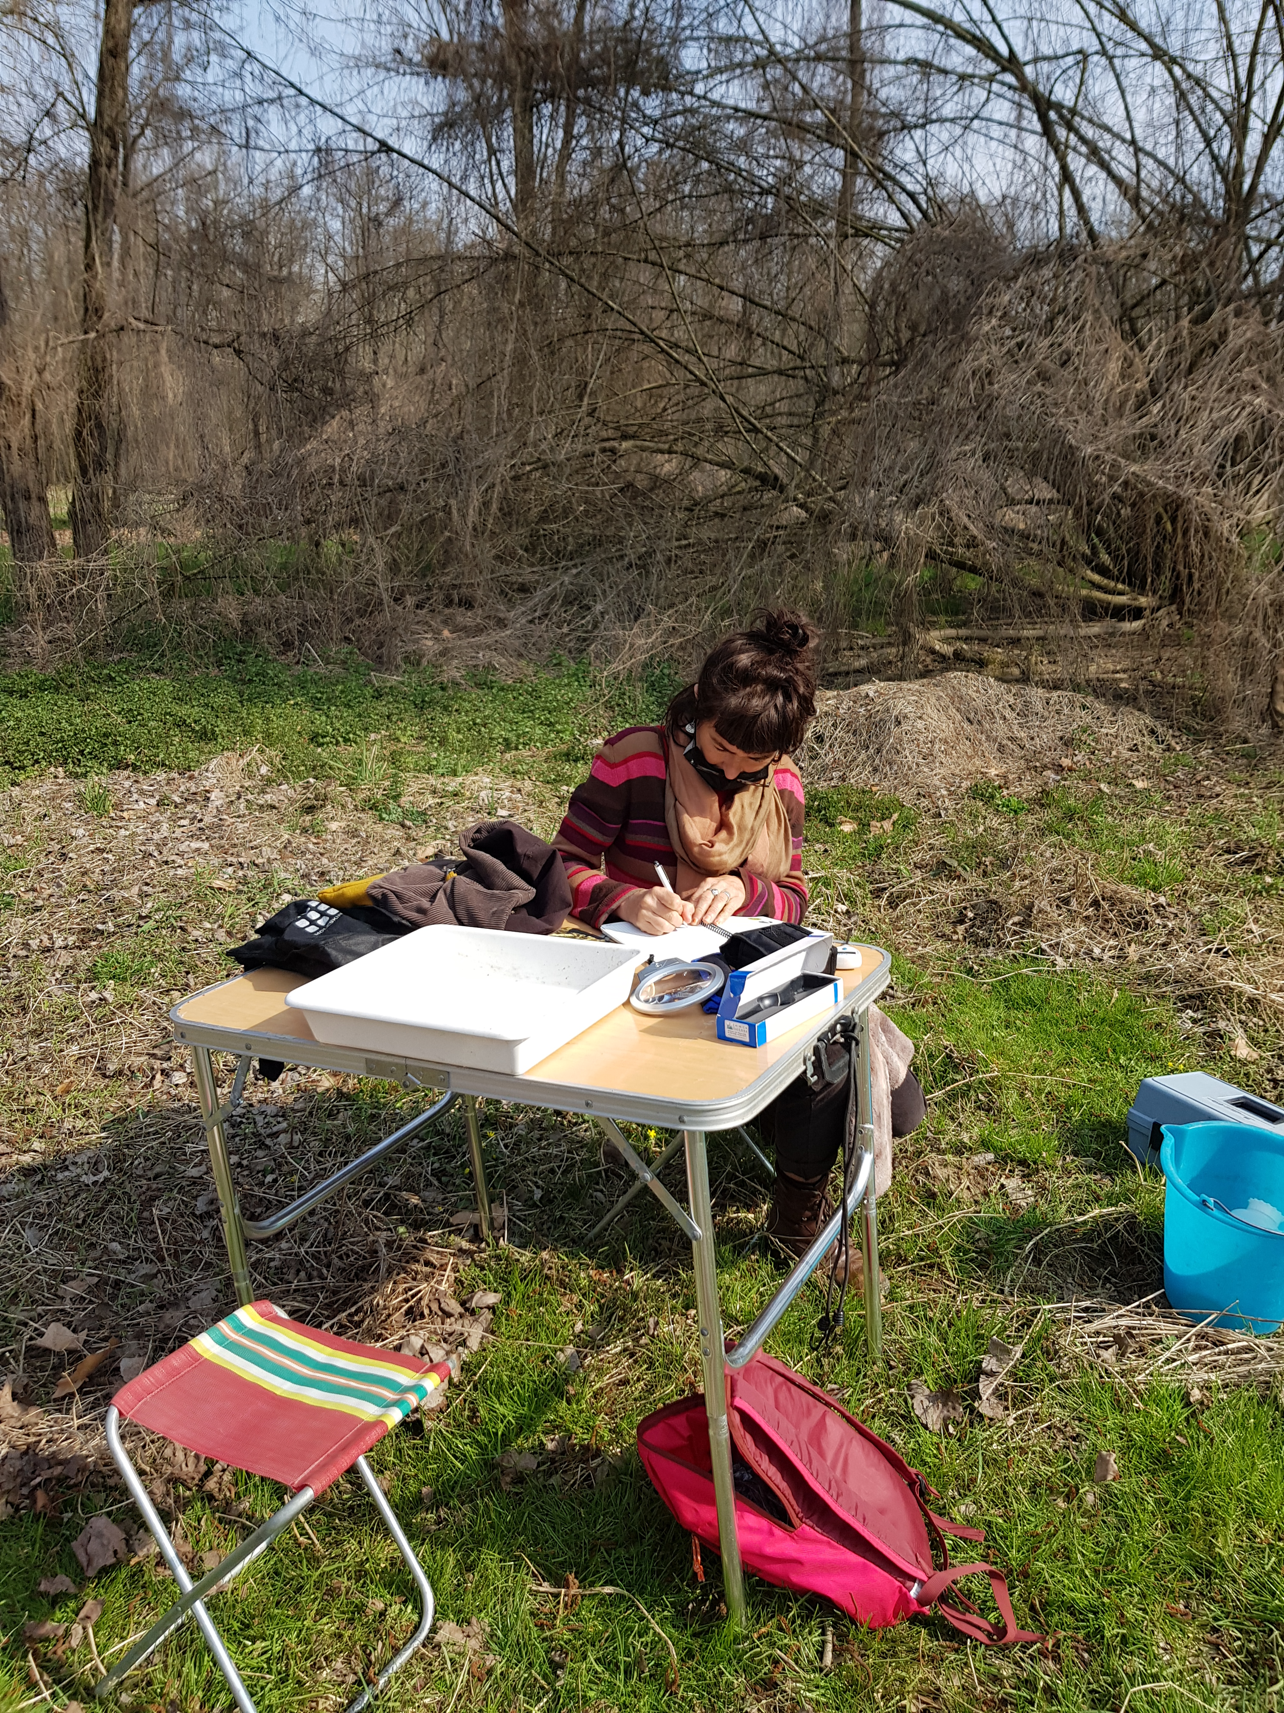
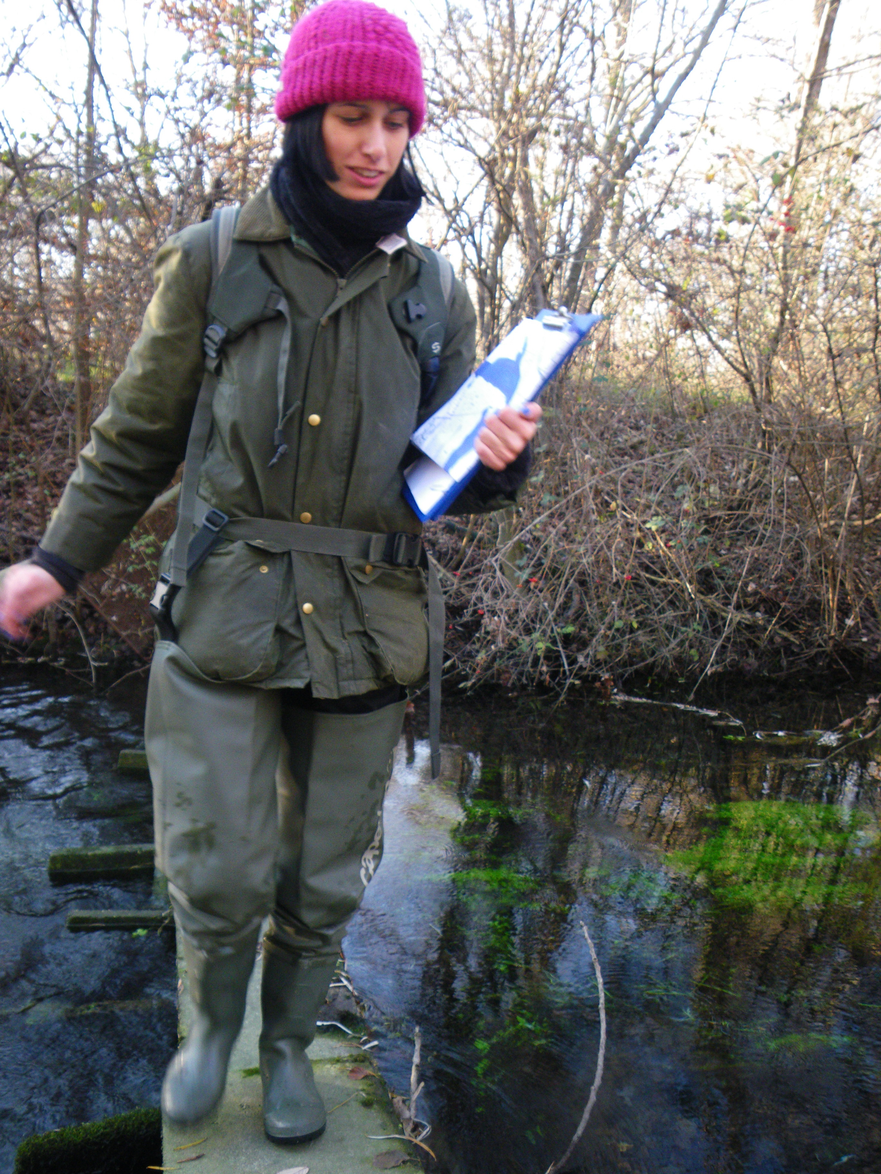
Colgo l’occasione….

